Slide 2
Con luyện đọc lại các tiếng, từ sau.
bom
xóm quê
đom đóm
gom góp
chỏm mũ

Slide 3
Thứ tư ngày 6 tháng 11 năm 2024
Tiếng Việt
ôm - ôp
Bài 48:
ôm
ôp

Slide 4
ôm
ôp
ô
m
ô
p
ô - mờ - ôm
ô - pờ -ôp

Slide 5
1. Làm quen
tôm
hộp
t
ôm
hôp
tờ - ôm - tôm
hờ - ôp – hốp – nặng – hộp

Slide 6
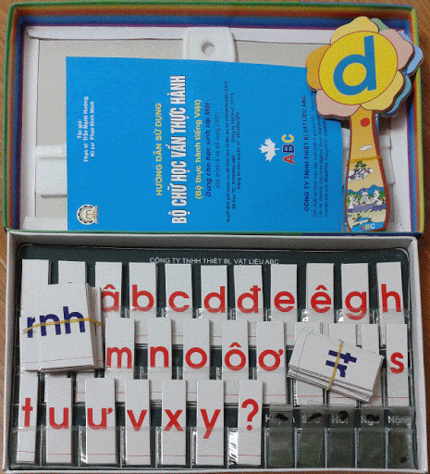

Slide 7
Nghỉ giải lao

Slide 8
2. Tiếng nào có vần ôm? Tiếng nào có vần ôp?

Slide 9
3. Tập đọc

Slide 10
Em hãy nói lại cho đúng thực tế.
gã cọp

Slide 11
4. Tập viết

